Slide 1
L’aménagement du pont
Déplacer la descente
Repeindre le pont
Changer le guideau

Slide 2
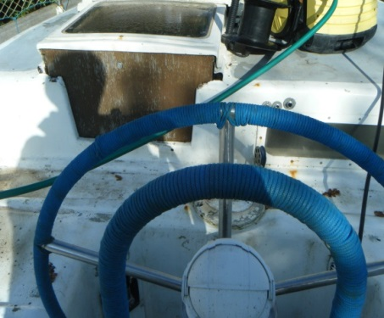
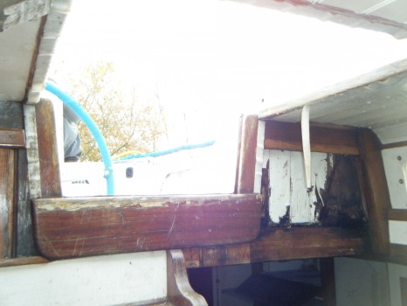
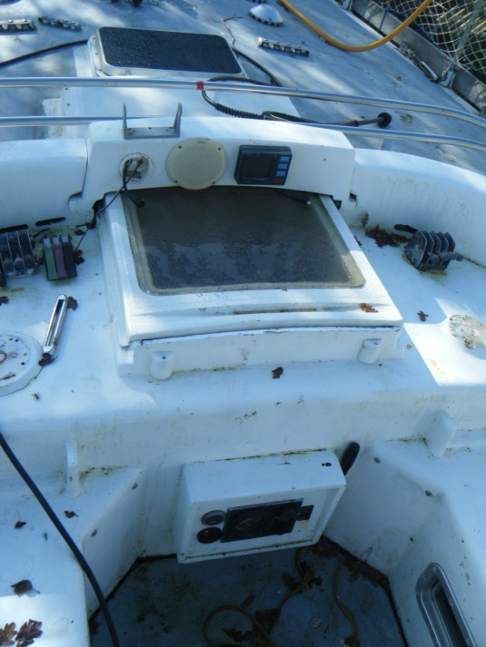
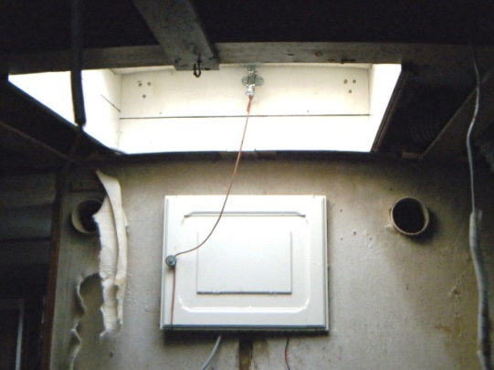
Autre chantier important : déplacer la descente
Une échelle très raide descend vers la table à carte à l’arrière : c’est dangereux, pas pratique et inadapté à notre projet de cabine AR.
Visiblement, à l’origine la descente se faisait vers le carré : la réouverture sera assez facile.
Les instruments et le tableau de commande du moteur devront être déplacés.
Le carré était sombre : un petit hublot subsiste de l’ancienne descente AV.

Slide 3
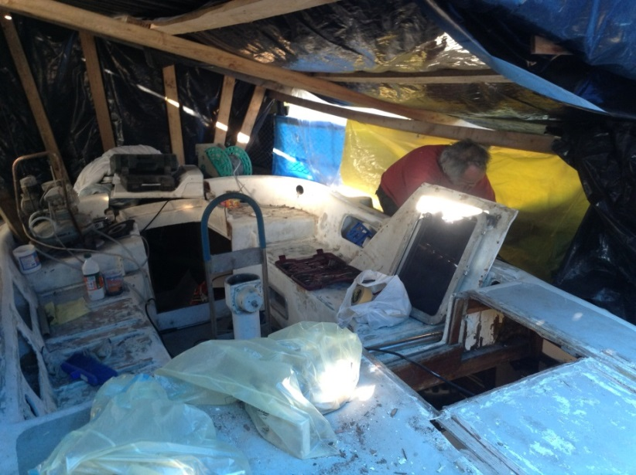
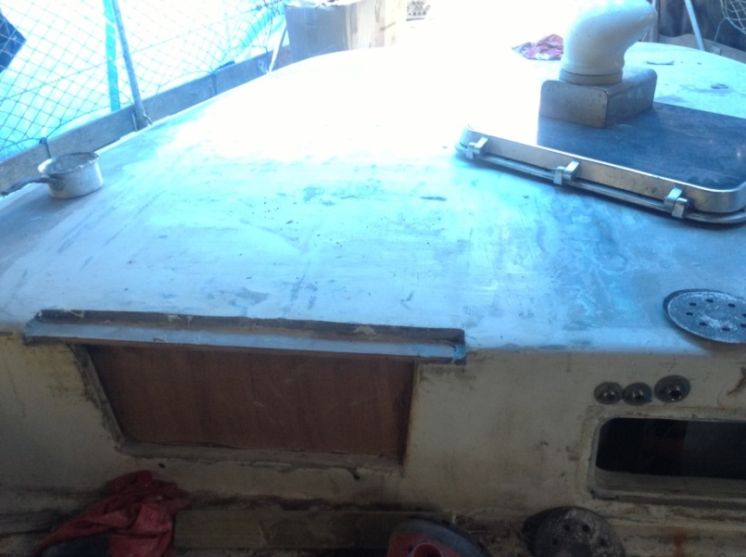
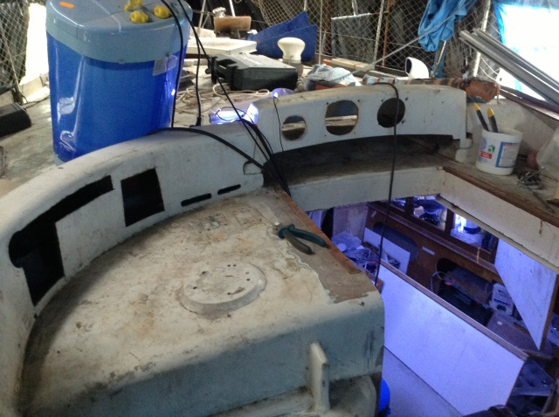
La descente est déplacée à l’avant
Le hublot AR est enlevé et
l’ouverture AV est dégagée.
La fermeture AR est bouchée et comme le plafond est pourri, Thierry le reprend : contreplaqué et résine, le roof arrière est réparé.
La partie avant du cockpit est découpée pour dégager la nouvelle ouverture vers le carré.

Slide 4
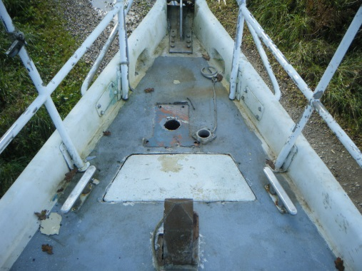
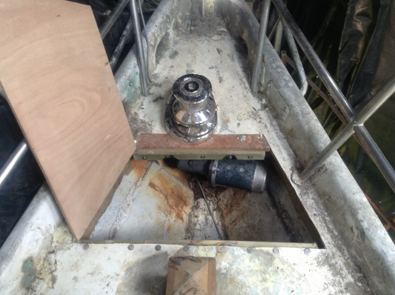
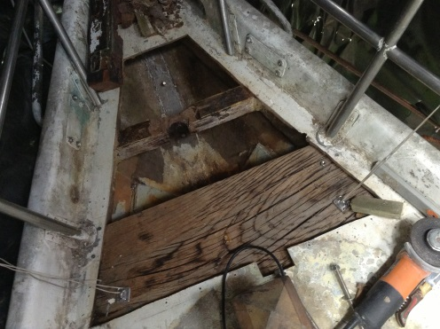
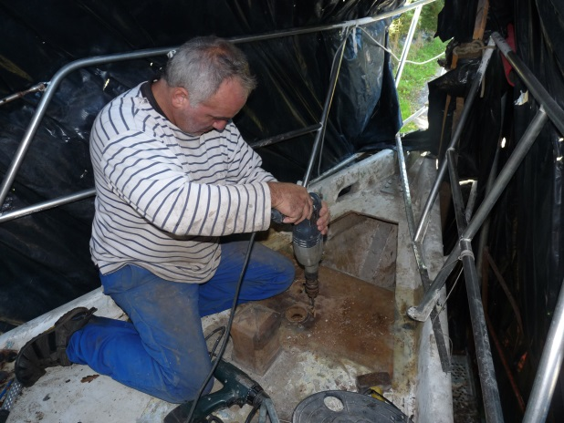
Changement du guindeau
Le vieux guideau est démonté. Son installation sur le pont et l’accès à la baille de mouillage ne nous satisfont pas. Nous achetons un guindeau neuf de 1500 W.
1er essai : ouverture de la baille de mouillage et pose du guideau à l’avant… mais la baille est trop courte pour écouler la chaîne !
2ème essai : pose du guideau sur la porte… mais ce n’est pas assez solide.
Thierry re-démonte et installe un billot de bois pour accueillir le guideau : ça ne risque plus de lâcher !
Après résinage de l’ensemble, le billot peut enfin accueillir le guindeau.

Slide 5
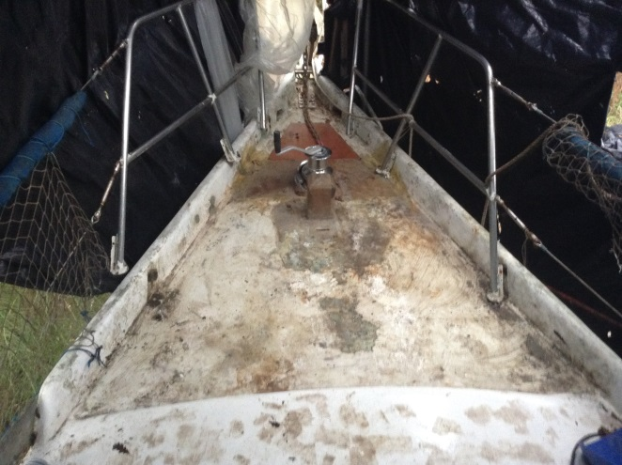
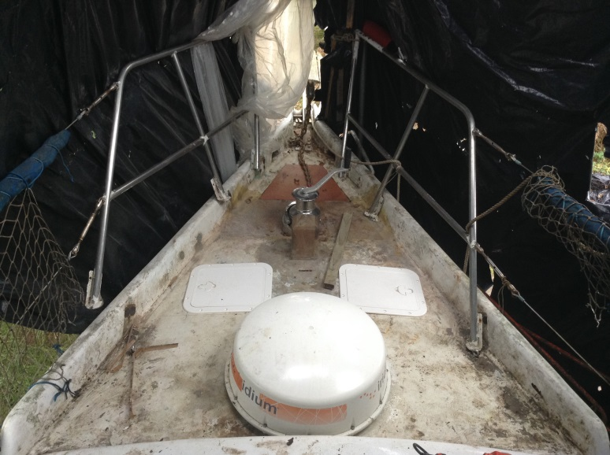
Réaménagement de la baille de mouillage
Une fois le guideau installé, Thierry fait des essais de remontée de chaîne. La baille est trop petite et la chaîne se bloque. Après quelques essais pour améliorer la glisse, Thierry décide d’agrandir la baille en neutralisant la partie inutilisée faisant tampon avec la cabine AV.
Pour faciliter l’accès, il pose 2 portes : l’une pour accéder à la chaîne, l’autre pour accéder à la batterie installée à proximité du guindeau pour éviter un gros câblage électrique.

Slide 6
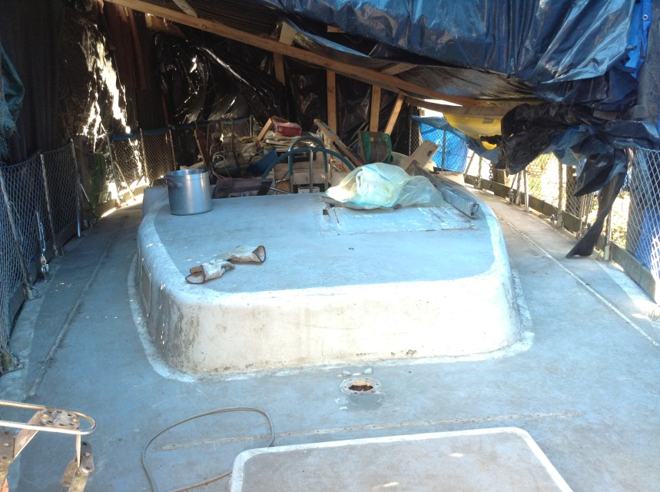
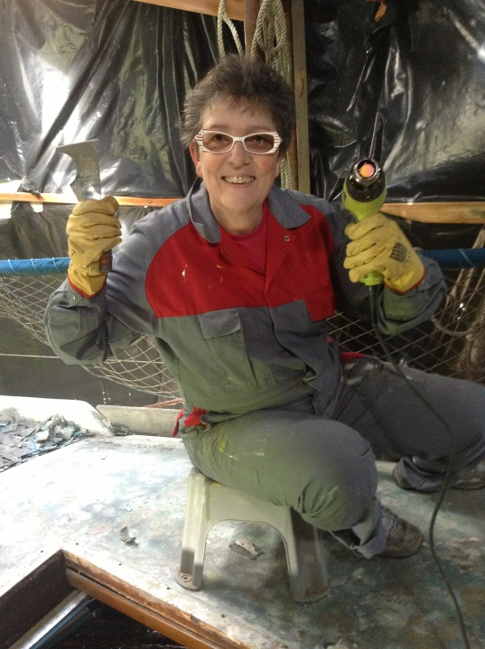
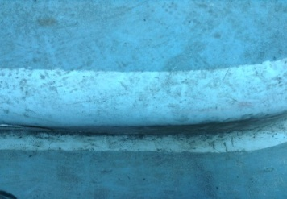
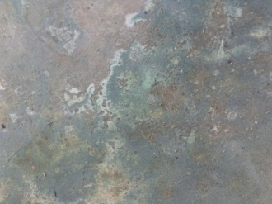
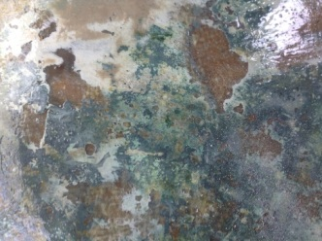
Le décapage du pont
Mauvaise surprise : impossible de poncer le pont car l’antidérapant est fait de limaille de fer et le ponçage déclenche des gerbes d’étincelles.
Catherine est obligée d’utiliser le décapeur thermique et la spatule.
4 week-ends de grattage !
Avant décapage
Après décapage
Le pont AV est abîmé et nous étalons une couche de résine protectrice.

Slide 7
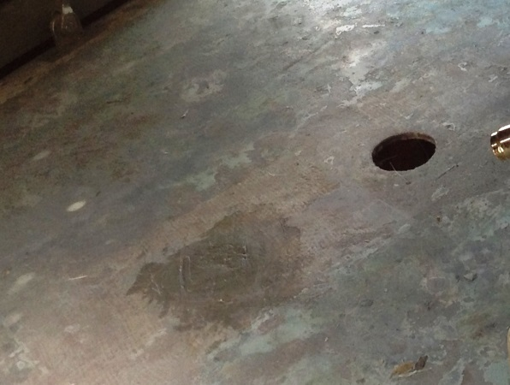
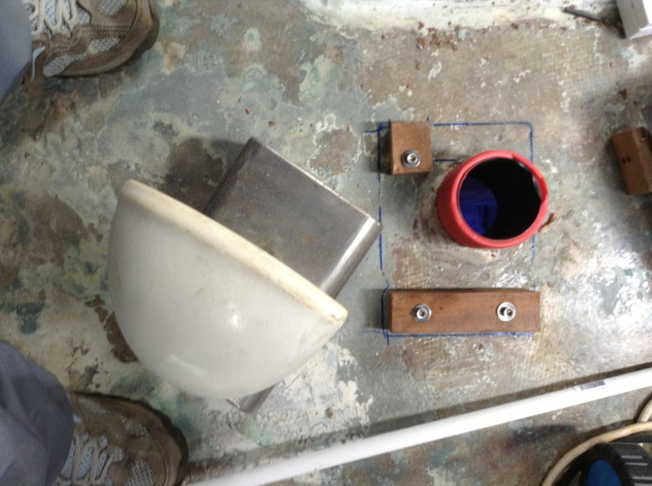
Pont : déplacement des nables
et pose de boites à dorades
La plupart des nables sont déplacées pour réduire les longueurs de tuyaux.
Des trous à boucher avec de la résine… et des trous à percer !
Les aérateurs sont remplacés par des « boites à dorades » en inox : étanchéité assurée et meilleure aération.
Une « boite à dorades » est posée derrière le mât arrière pour assurer la ventilation du cabinet de toilettes AR.

Slide 8
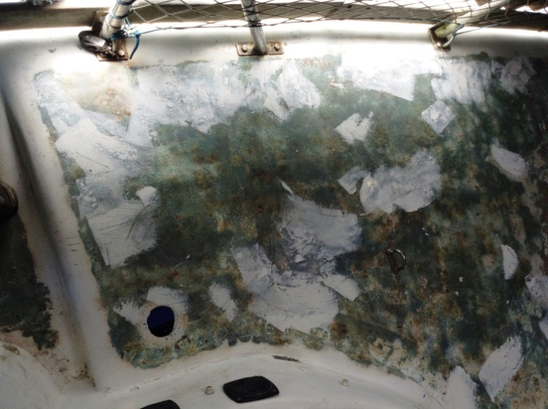
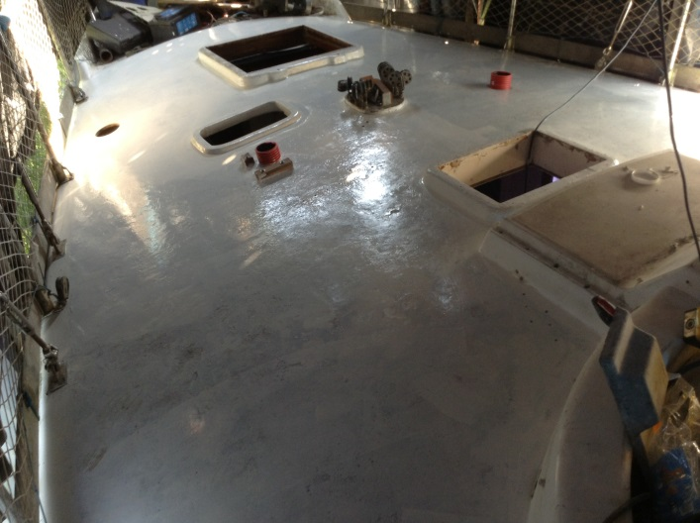
Préparation et couche d’apprêt sur le pont AV
Après ponçage on bouche les irrégularités avec de la résine… et on ponce à nouveau !
Premier essai durant l’été pour Catherine de peinture bi-composant pour une couche d’apprêt sur l’avant du pont. Le mélange de la résine est délicat… mais le résultat est pas mal !
Même avec 2 couches les irrégularités sont encore trop importantes. Il faut boucher les trous et lisser les bosses avec du mastic… et re-poncer une fois encore ! Thierry passera encore 2 couches (enfin… 4 car il a oublié le durcisseur et a dû tout recommencer ☹)

Slide 9
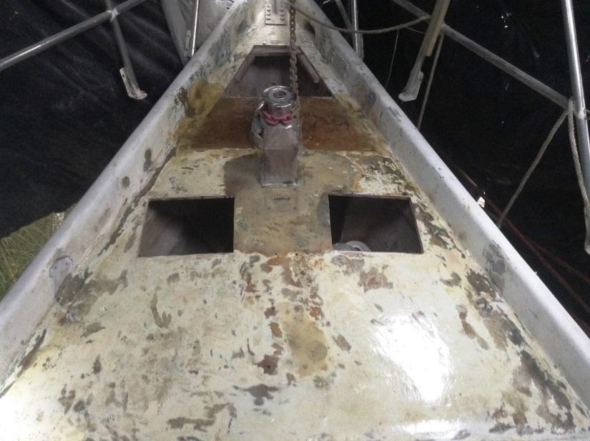
Pointe avant
Une fois le guindeau posé et les ouvertures faites pour accéder à la baille de mouillage, la pointe avant est poncée.
Après un glaçage, Thierry applique les couches d’apprêt blanc.

Slide 10
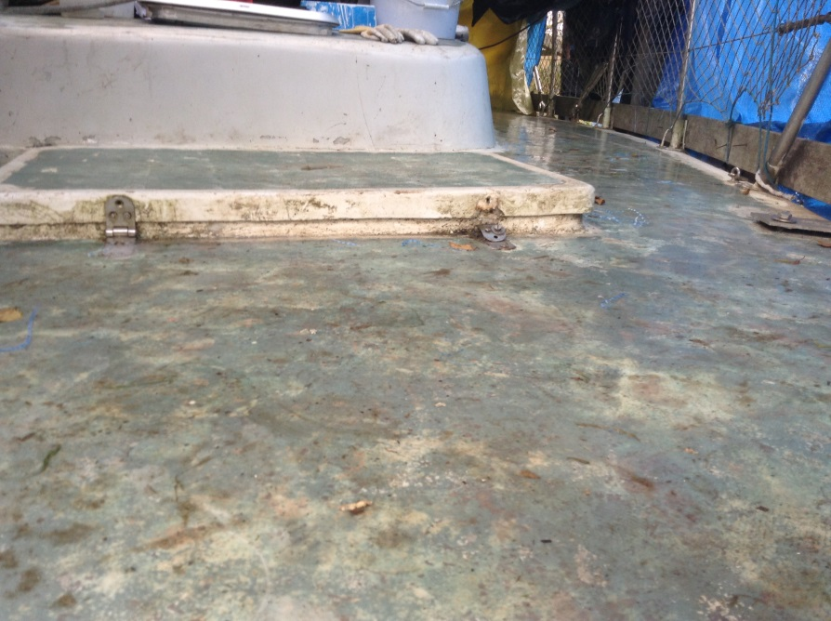
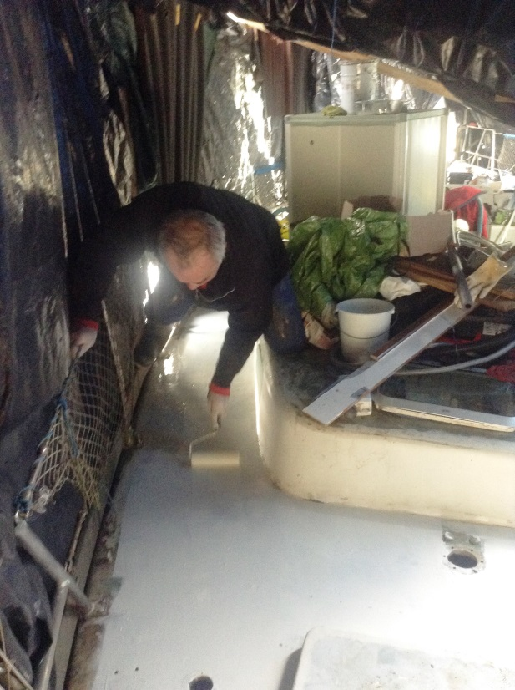
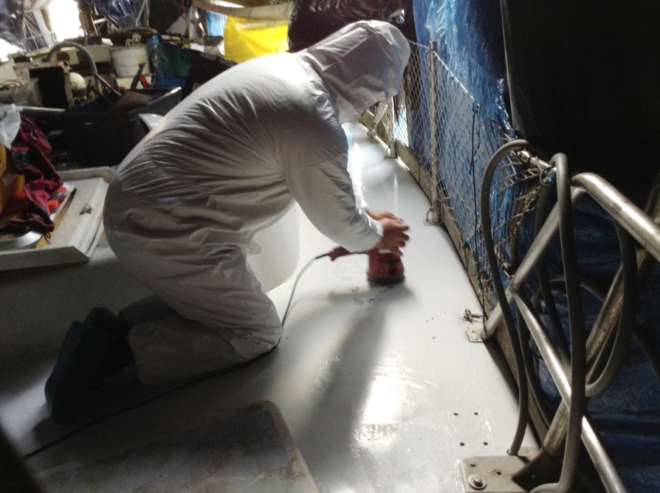
Glaçage et couche d’apprêt sur le pont AR
Pour le pont arrière, Thierry opte pour une nouvelle stratégie. Il réalise d’abord un glaçage en résine qui comble les irrégularités et permet de passer directement la couche d’apprêt blanc.
Nous profitons d’un mois de décembre très ensoleillé pour avancer le chantier peinture du pont.
Mais la chance n’est pas avec nous ! La peinture de la première couche cloque à certains endroits et Thierry doit poncer et recommencer… il soupçonne l’acétone ayant imbibé son pantalon. Seconde couche… et le problème se renouvelle. Cette fois nous incriminons la barquette alu utilisée comme bac à peinture… Suite au prochain essai !
Thierry fait donc les choses « en règle » : combinaison blanche et chaussons bleus pour travailler. Reponçage et n-ième couche … et la peinture donne enfin satisfaction !

Slide 11
Le cockpit
La descente vers le carré
Les caillebotis
Les instruments de navigation
La commande moteur
La table
Les équipets

Slide 12
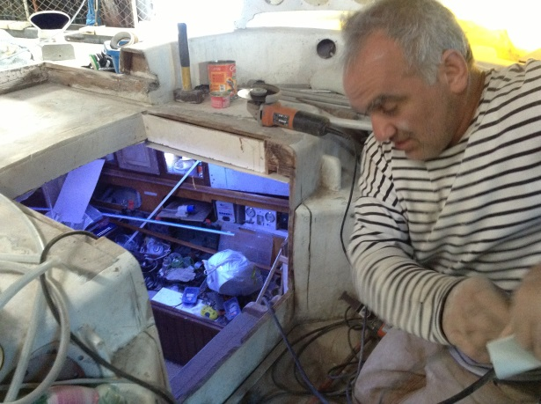
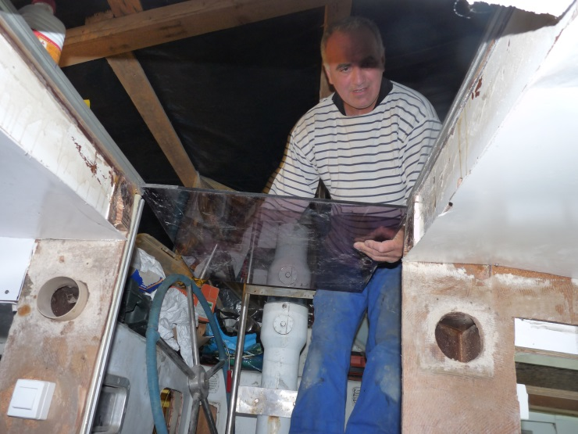
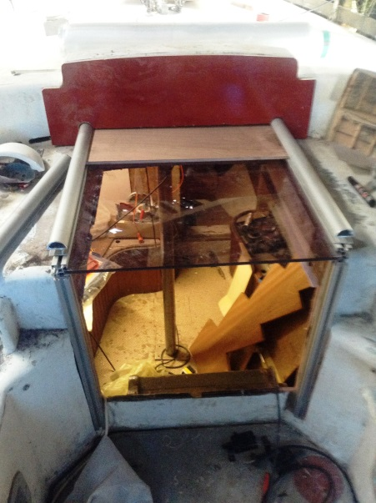
La descente vers le carré
Après avoir découpé le pont pour faire place à la descente, il faut retailler l’assise pour laisser place aux profilés..
Thierry pose des profilés alu pour faire coulisser le plexy. Ils sont collés avec une colle spéciale : celle qui sert à soutenir le pont d’Aquitaine… ça devrait tenir !
Thierry pose 2 profilés alu : un rail pour le plexy et un rail pour le volet bois. Le tout coulisse sous le hublot.

Slide 13
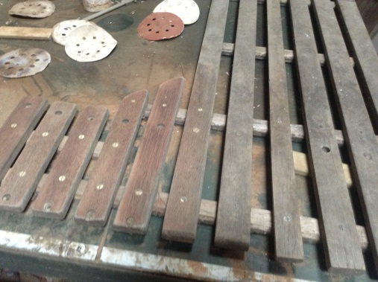
Rénovation des caillebotis
Le ponçage des caillebotis nous révèle qu’ils sont en bois exotique et méritent une rénovation.
C’est donc parti pour un démontage et quelques heures de ponçage. Catherine passe quelques couches de l’huile de teck… mais a la mauvaise idée d’utiliser le récipient qui a servi pour le vitrificateur. La résine finit par se dissoudre et un film collant s’étale sur le bois ! Pas d’autre solution que de poncer à nouveau ! Et c’est parti pour un 2ème tour… tout ça pour avoir eu la flemme d’aller chercher une boite de conserve vide…

Slide 14
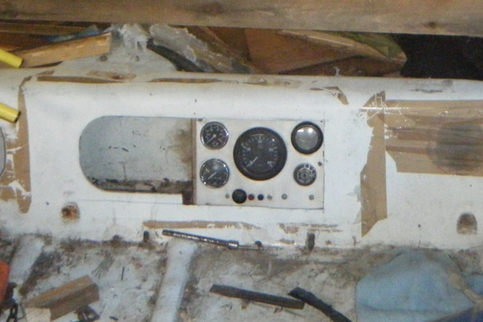
Déplacement des commandes moteur
Le tableau de commande moteur doit être déplacé. Il trouve une meilleure place dans l’équipet tribord, à portée de main du barreur.

Slide 15
La coque
Pose du sabot sous le safran
Changement des linteaux
Rénovation des passe-coque
Peinture de la coque

Slide 16
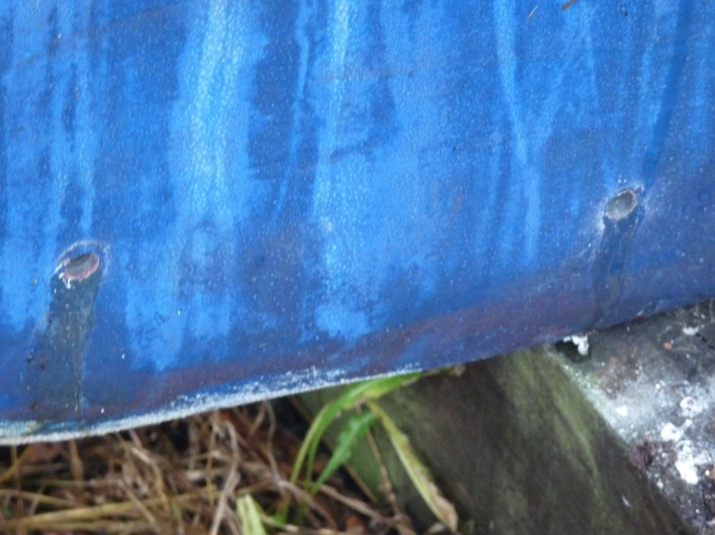
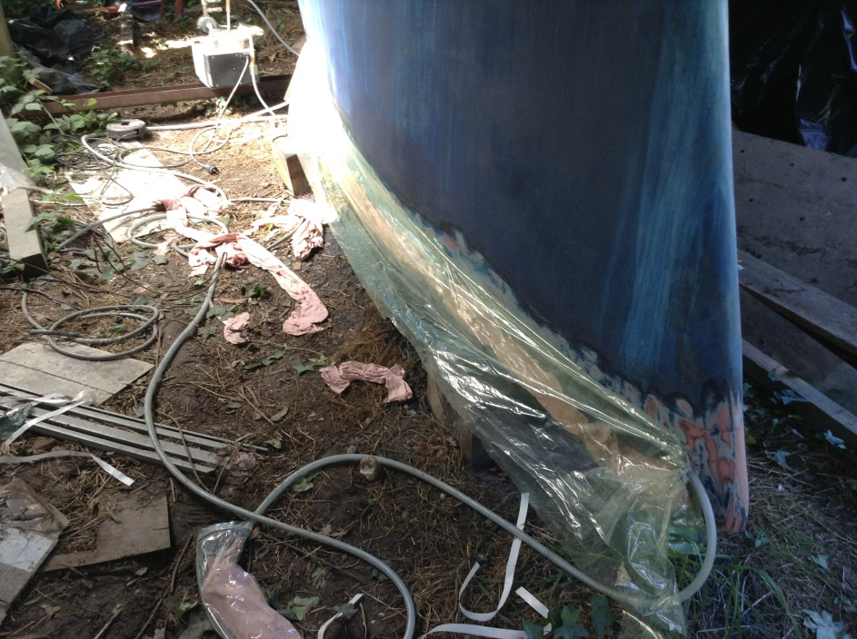
La quille
La cale moteur n’est pas étanche : résultat, la quille est pleine d’eau. Thierry se décide à percer une série de trous au bas de la quille pour évacuer l’eau.
Fred installe sa pompe à vide pour achever d’assécher la quille. Il n’y aura plus qu’à résiner les trous !
Et bien sûr, le fond de la cale moteur a été au préalable étanchéifié.

